Slide 1
Bericht über Heuristische Evaluierung
706.021 Mensch-Maschine-Kommunikation 3VU SS 2005
Gruppe 1-06
Bernd Hollerit
Ferdinand Knapitsch
Jörg Meyer
Stefan Mooslechner
Heuristische Evaluierung der Website
http://www.neckermann.at/
Bericht vom 12.04.2005

Slide 2
Testumgebung
4 unabhängige Experten
3 unterschiedliche Internet Browser
Unterschiedliche Test-Systeme
Verschiedene Bildschirmgrößen

Slide 3
Vorgehensweise
Einzelprüfung und erstellen der Log-Files
Gruppenanalyse der Seite
Zusammenfassung der Ergebnisse
Bewertung und Ausarbeitung der Hauptprobleme
Zusammenfassen der Daten

Slide 4
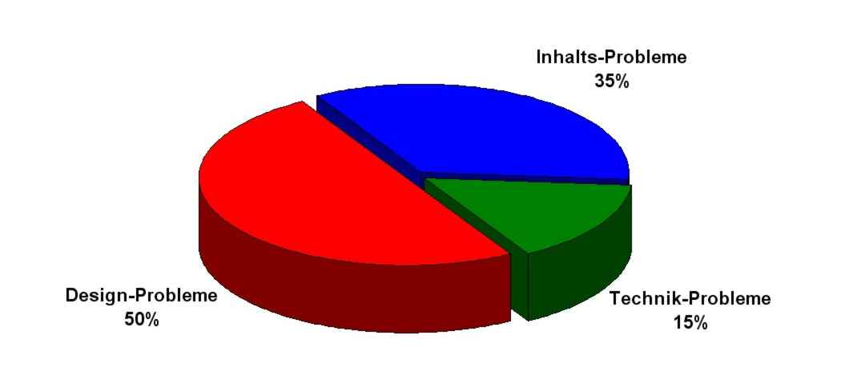
Ergebnisse
Gesamt: 46 Probleme gefunden
23 Design-Probleme
16 Inhalts-Probleme
7 Technik-Probleme

Slide 5
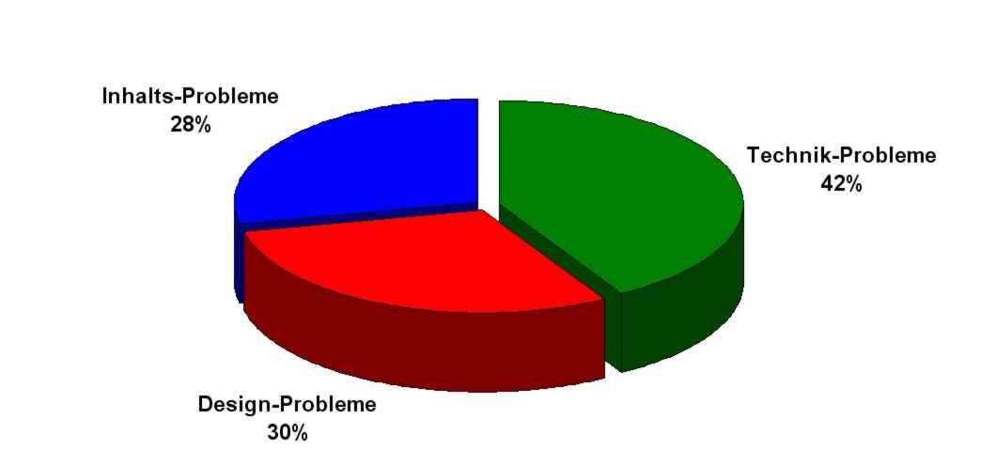
Ergebnisse
Durchschnittsnoten
Design: 2,16
Inhalt: 2,05
Technik: 3,00

Slide 6
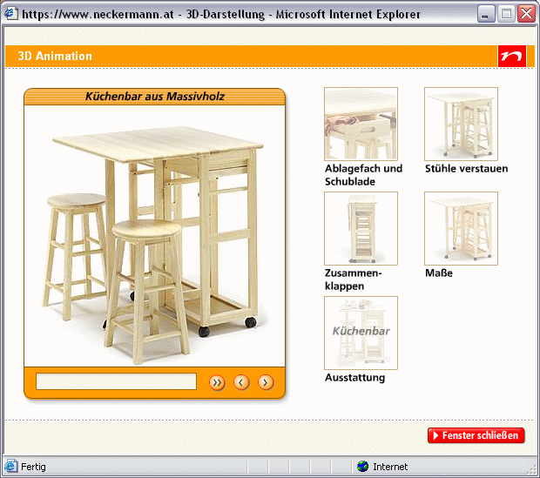
Positive Eindrücke im Überblick
Innovative Darstellung der
Produkte im 3D Shop.

Slide 7
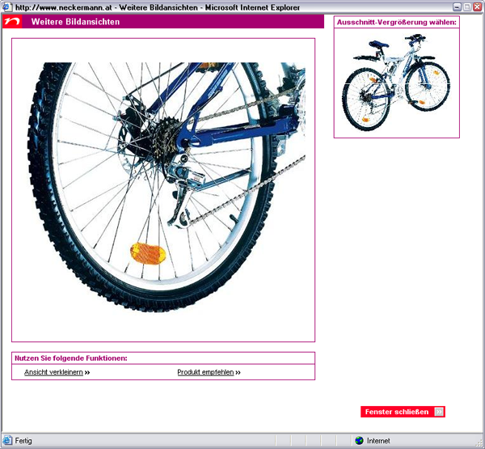
Positive Eindrücke im Überblick
Sehr gute Detailansichten
bei den Produkten.

Slide 8
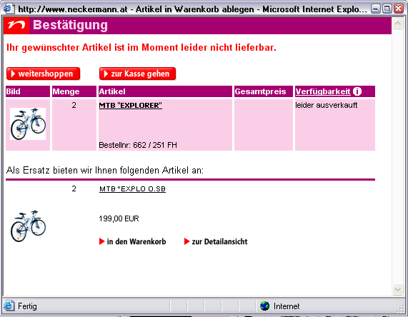
Positive Eindrücke im Überblick
Verfügbarkeitsabfrage
und alternativer
Produktvorschlag.

Slide 9
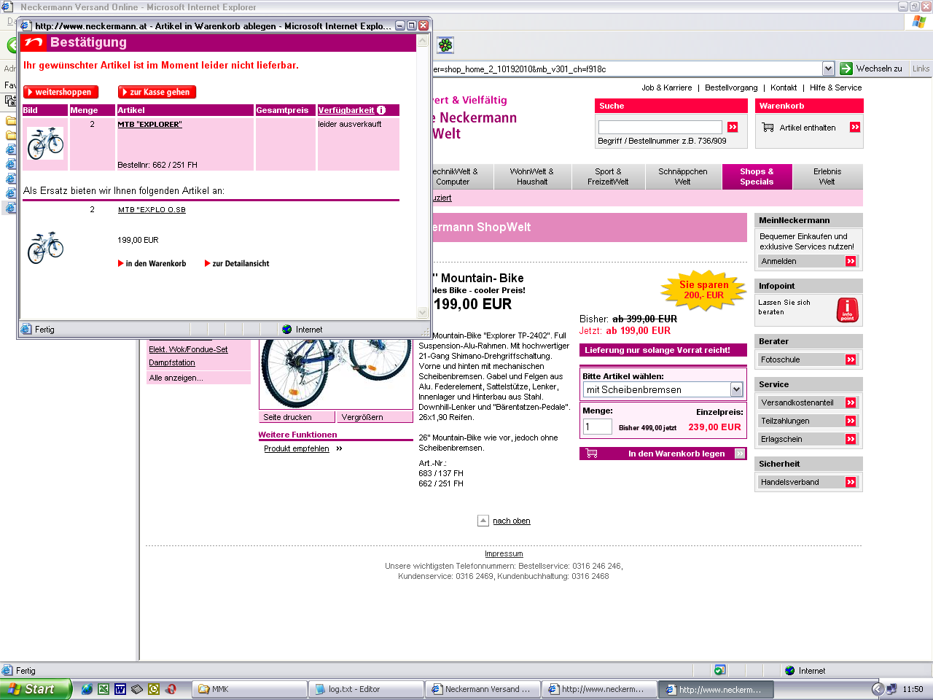
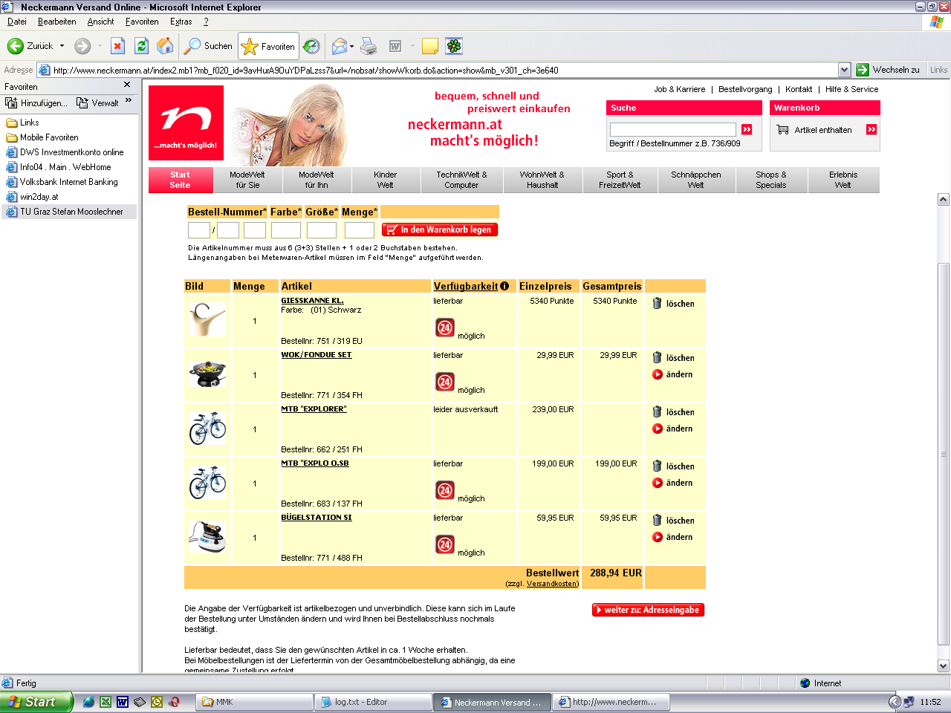
Probleme im Überblick
Technische Fehler im Warenkorb

Slide 10
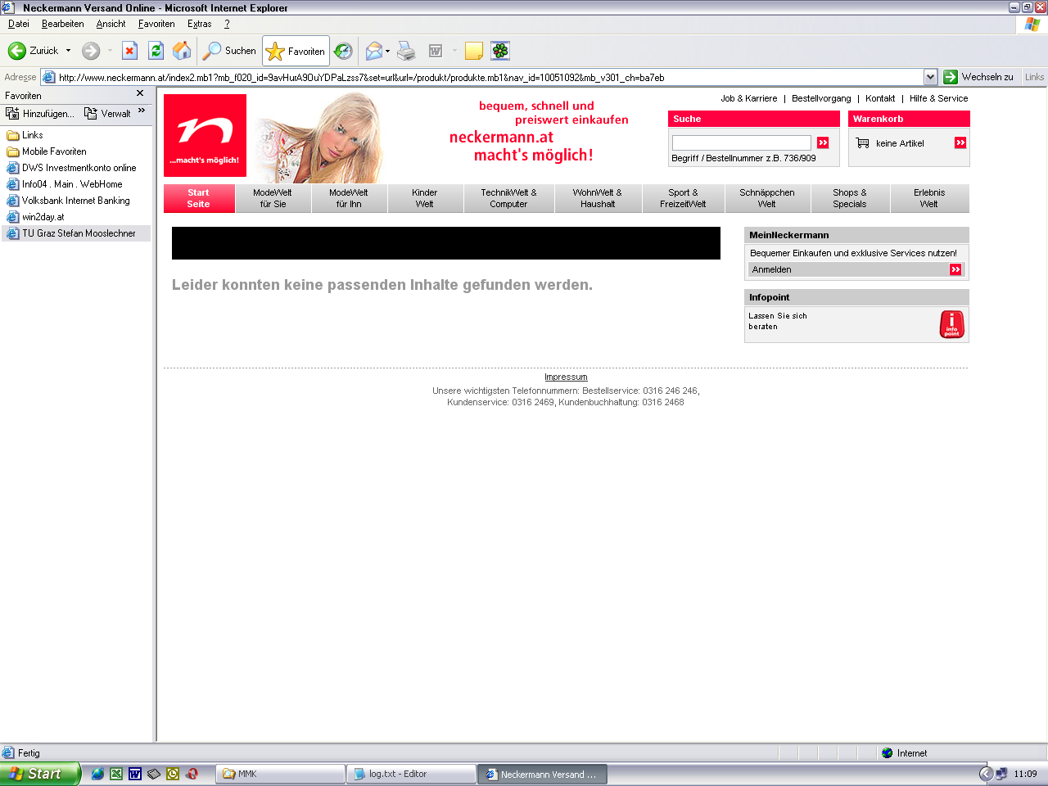
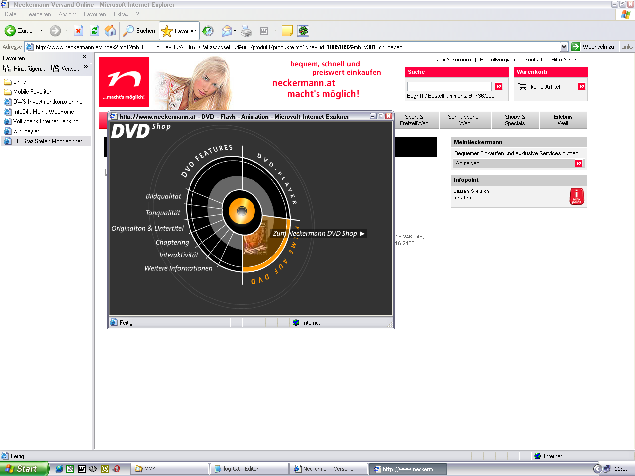
Probleme im Überblick
Zu viele Pop-Ups – keine einheitliche Gestaltung.
Wichtige Informationen werden verdeckt.

Slide 11
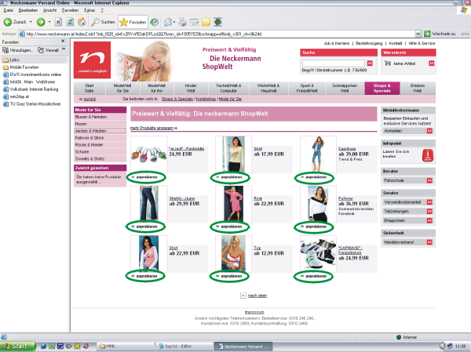
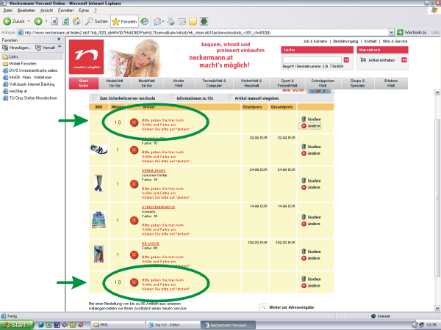
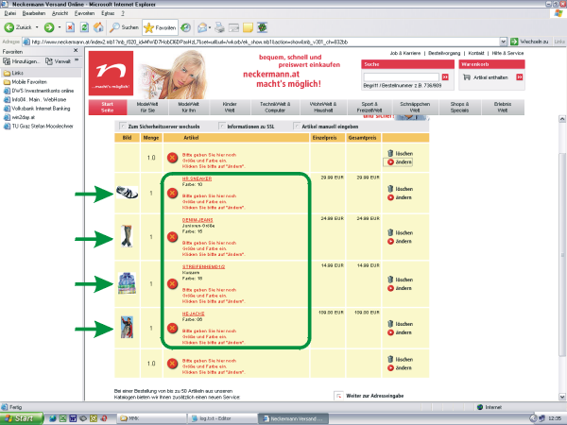
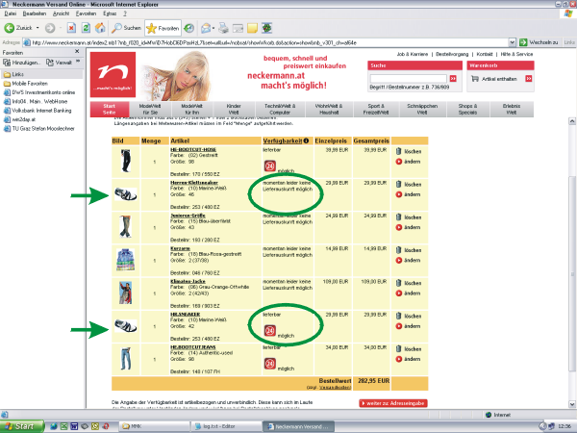
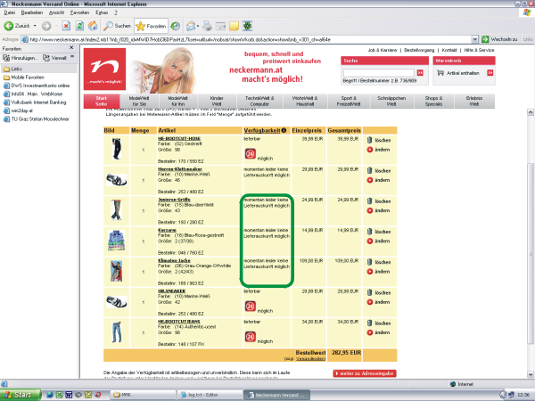
KombiShop – techn. Probleme

Slide 12
Zusammenfassend
Gute Ideen für den Kunden
Mangelhafte Umsetzung
Schwerwiegende technische Fehler in für den Kunden relevanten Bereichen
Keine einheitliche Gestaltung

Slide 13

http://www.neckermann.at
Vielen Dank für den Auftrag!

